Slide 1
Инициативное предложение
Члена бюджетной комиссии
Рыжиковой Нины Васильевны
В рамках проекта «Народный Бюджет»
2023-2024 гг.
Наговское сельское поселение

Slide 2
Проект
«Летняя Эстрада»

Slide 3
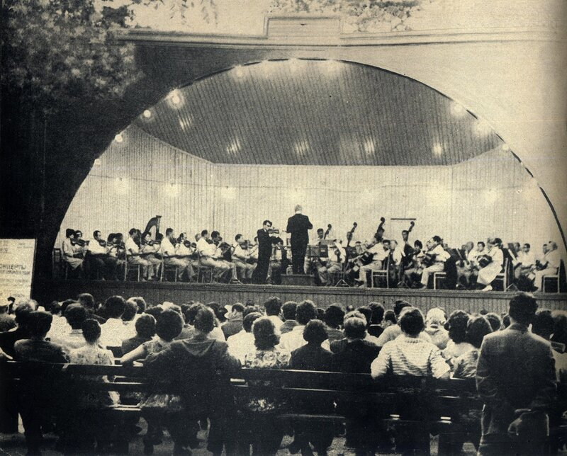
Эстрада – это вид зрелищного искусства, в котором концертные номера одного или нескольких артистов (рассказчиков, певцов, танцоров, акробатов, фокусников и др.) составляют целостную программу рассчитанную, как правило, на массовое восприятие. Эстрада – от лат. возвышенная площадка помост. Искусство эстрады – это самое массовое, доступное, популярное и понятное каждому человеку. Без артистов, представляющих отечественную эстраду, не обходится ни один государственный праздник, большой концерт, презентация или вечеринка в клубе. Её отличительными признаками являются яркая, праздничная зрелищность, занимательно развлекательные номера, импровизация, приспособляемость к различным условиям публичных демонстраций. Выразительные средства эстрады более разнообразны, чем в других зрелищных искусствах. Эстраду также отличает открытость актёрского искусства, внешнее оформление сцены и способ общения с публикой.

Slide 4
Цель проекта:
Развитие творческой народной инициативы
Сплочение жителей деревни
Поиск талантов среди населения

Slide 5
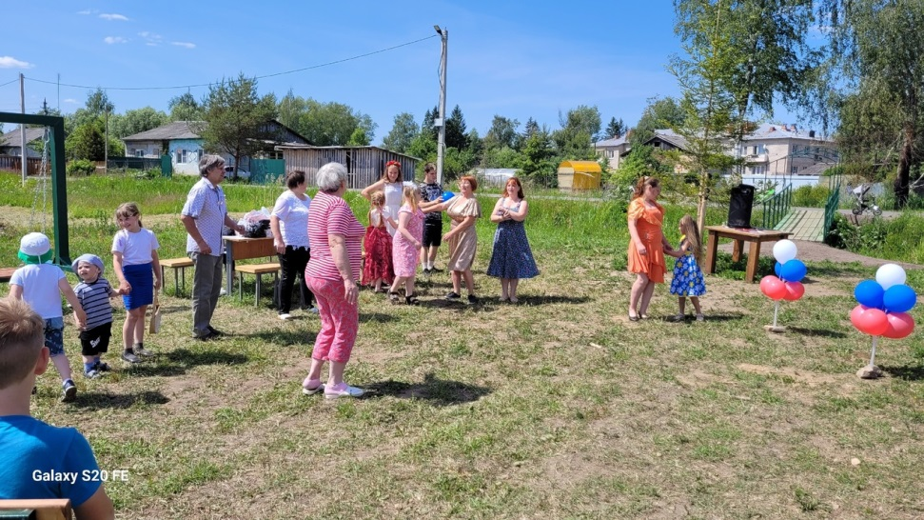
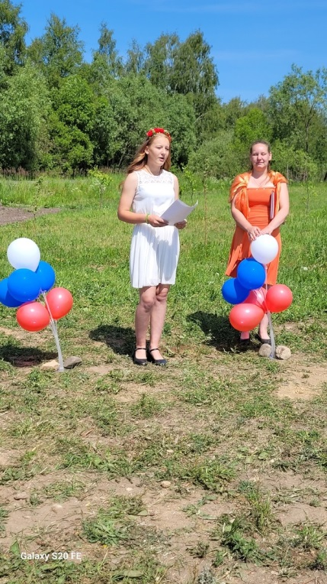
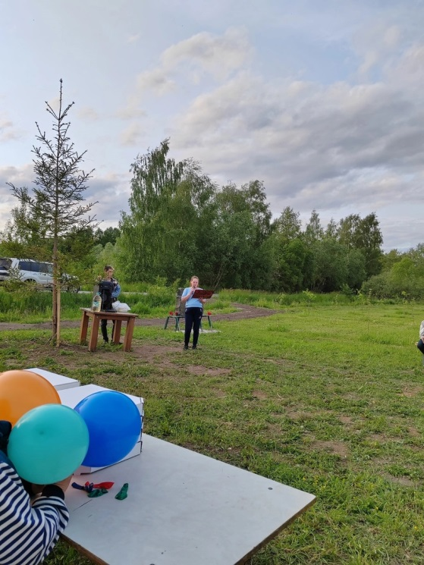
Наши жители сплочённые и талантливые
В созданном нашими жителями «Саду Памяти» часто проводятся мероприятия, но из-за отсутствия эстрады это не всегда возможно из-за природных условий

Slide 6
Проблема которую хотим решить: Строительство сцены

Slide 7
Крытая сцена будет находиться на территории «Сада Памяти» где уже имеется зона отдыха:

Slide 8
После реализации проекта эта часть «Сада Памяти» превратится в благоустроенную зону, где наши творческие жители смогут в достойных условиях выступать и проводить праздники

Slide 9
Целевые группы:
Ветераны
Молодёжь и студенты
Дети и подростки
Женщины и мужчины
Многодетные семьи
Пенсионеры
Люди с ограниченными возможностями

Slide 10
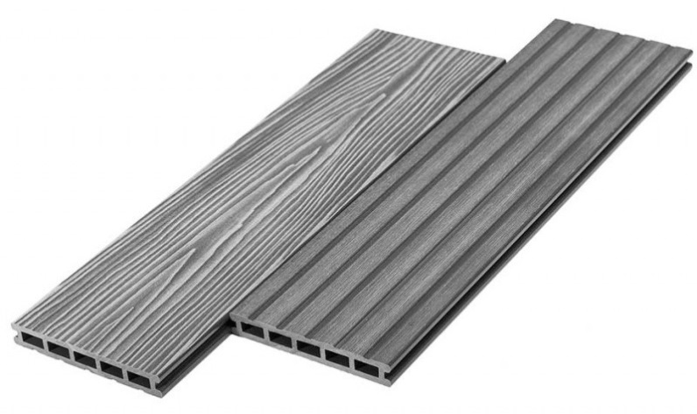
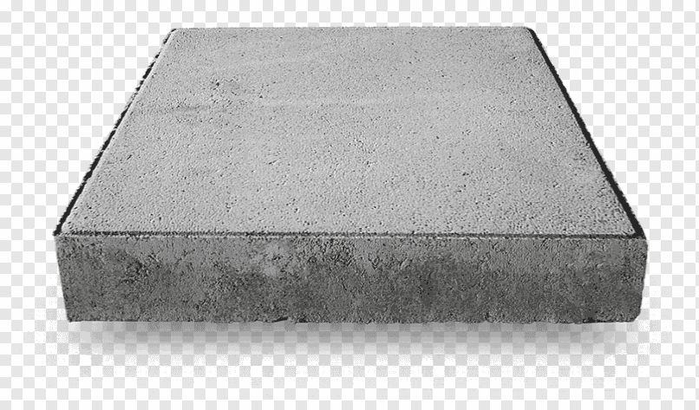
Размеры предполагаемой эстрады 6х8 метров Материалы используемые в строительстве: металлический каркас обшитый металлопрофилем; террасная доска. Основание: бетон (установка на бетонированную плиту).

Slide 11
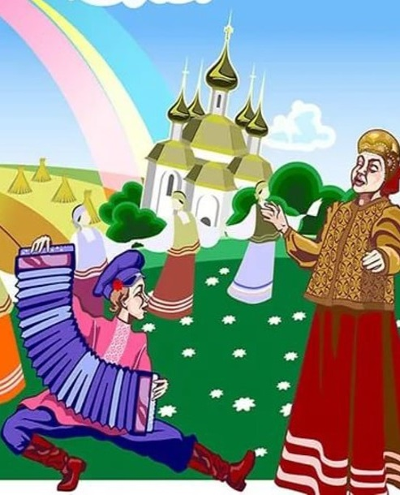
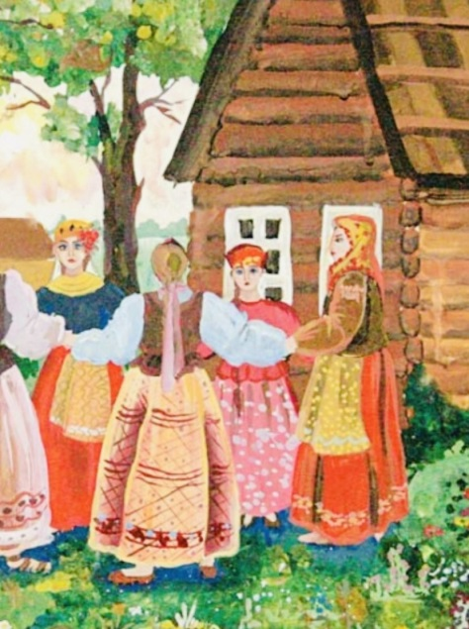
Социальная значимость проекта состоит в том, что строительство летней эстрады поможет в тёплое время года размещать большее количество зрителей. Реализация проекта даст возможность выступать местным коллективам и гостям. Также летняя эстрада привлечёт большее количество зрителей, так как мероприятия открыты всем желающим!

Slide 12
Стоимость по составленной смете
1 миллион 553 тысячи 140 рублей.
Экспертиза положительная. Инициатива может быть реализована на территории Наговского сельского поселения.

Slide 13
Спасибо за внимание !

